Slide 1
数据降维方法
SY1806214 陈鸿超
ZY1806802 崔博涵

Slide 2
目录/Contents
01
SVD降维方法
02
随机投影
03
PCA降维方法
04
实验设计与结果分析

Slide 3
01
SVD降维方法

Slide 4
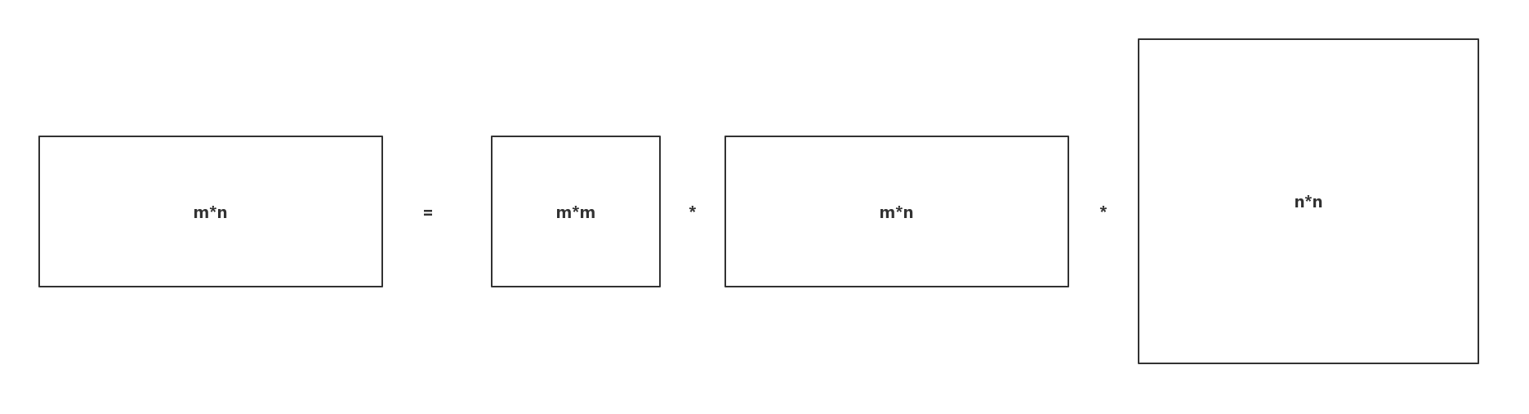
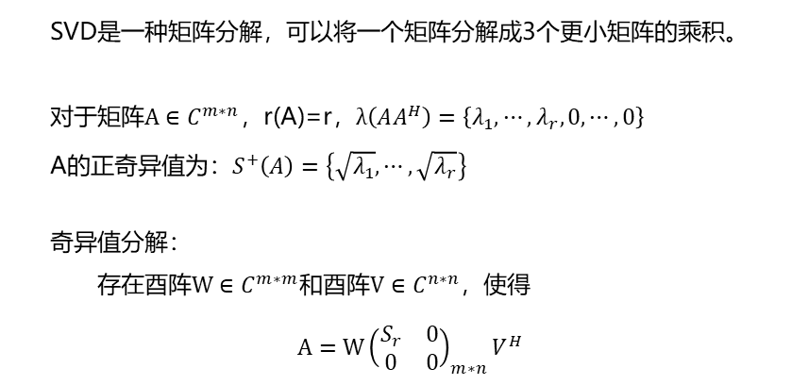
SVD简介
SVD是一种矩阵分解，可以将一个矩阵分解成3个更小矩阵的乘积。
对于矩阵$A∈C^{m∗n}$，r(A)=r，$λ\left(AA^{H}\right)=\left\{λ_{1},⋯,λ_{r},0,⋯,0\right\}$
A的正奇异值为：$S^{+}\left(A\right)=\left\{\sqrt{λ_{1}},⋯,\sqrt{λ_{r}}\right\}$
奇异值分解：
存在酉阵$W∈C^{m∗m}$和酉阵$V∈C^{n∗n}$，使得
$A=W{\left(\begin{matrix}S_{r} & 0 \\ 0 & 0\end{matrix}\right)}_{m∗n}V^{H}$

Slide 5
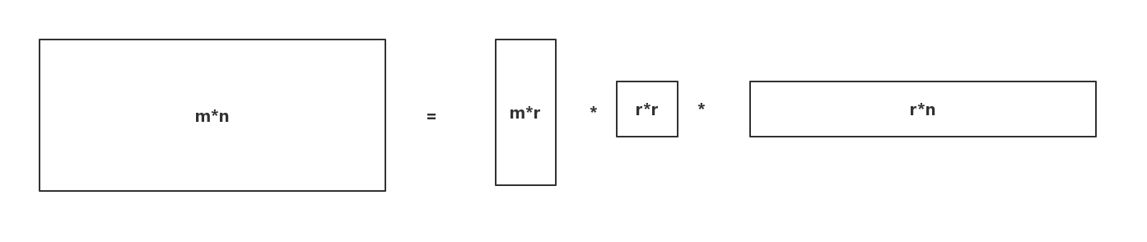
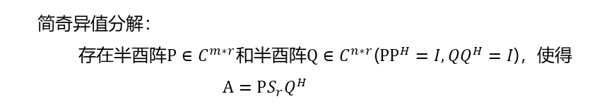
SVD简介
简奇异值分解：
存在半酉阵$P∈C^{m∗r}$和半酉阵$Q∈C^{n∗r}$($PP^{H}=I,QQ^{H}=I$)，使得
$A=PS_{r}Q^{H}$

Slide 6
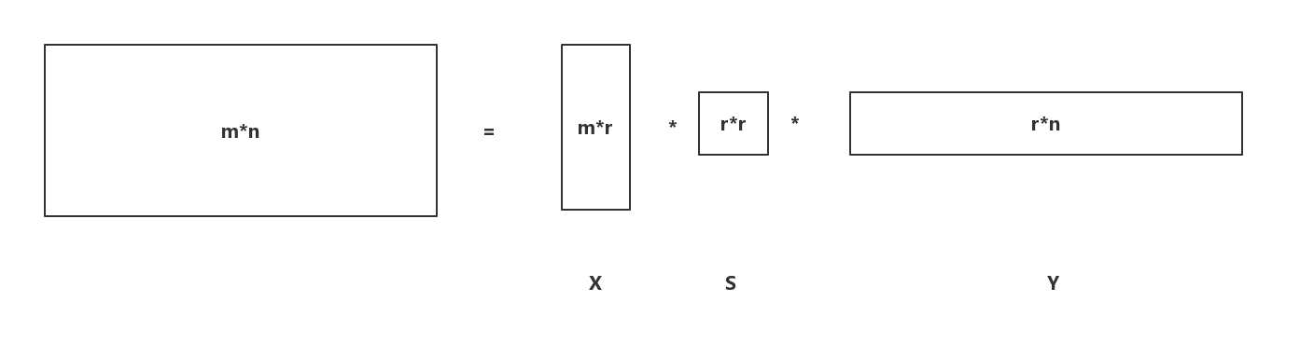
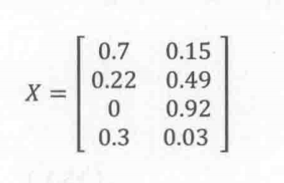
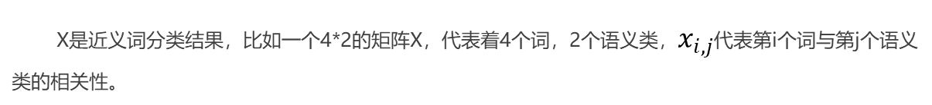
传统的SVD降维方法
文本分类
矩阵A是一个文本矩阵，每一列代表一个文本中各个词出现的频率，共n个文本，每个文本有m个词
X是近义词分类结果，比如一个4*2的矩阵X，代表着4个词，2个语义类，$x_{i,j}$代表第i个词与第j个语义类的相关性。

Slide 7
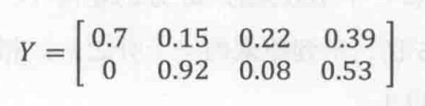
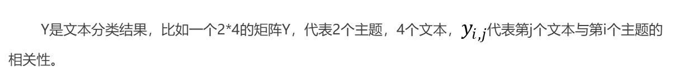
传统的SVD降维方法
Y是文本分类结果，比如一个2*4的矩阵Y，代表2个主题，4个文本，$y_{i,j}$代表第j个文本与第i个主题的相关性。
一般都是使用右矩阵，也就是Y作为降维后的数据。

Slide 8
传统的SVD降维方法
局限性
降维后的维度不确定，也无法控制
即使是同一批数据，均分为两组，SVD分解后矩阵的维度都可能是不同的，相互之间的降维结果无法比较。
降维效果不稳定
同一个问题，不同的数据、不同的特征、不同的特征表示，SVD降维的效果差别都可能很大
改进方法——TSVD
可以指定降维后的维度
降维效果比较稳定，对数据具有普适性

Slide 9
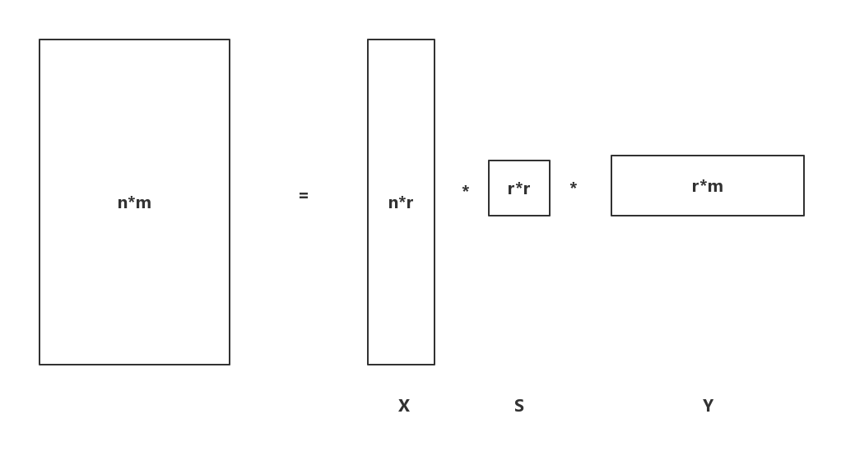
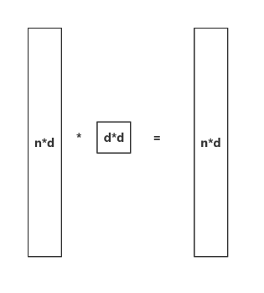
截断SVD降维方法
步骤
1. 对数据进行SVD分解，不同的是每一行是一组数据，共n组数据，每个数据有m个特征
2. 取X的前d列，S的前d行d列相乘

Slide 10
02
随机投影

Slide 11
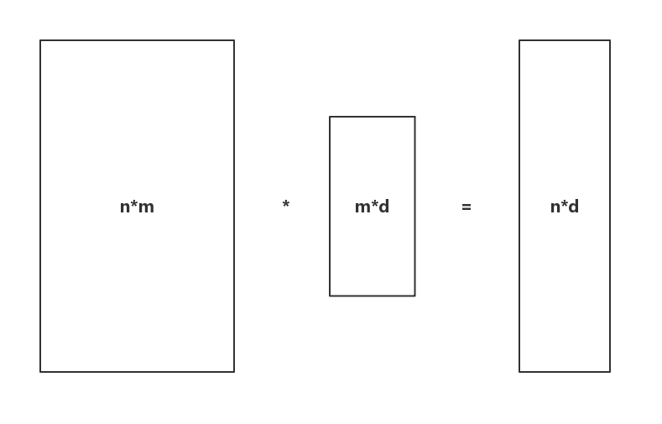
随机投影简介
随机投影是一种数据降维方法，该方法会在原始数据的高维空间中随机选择一组单位向量，这组向量不必相互正交，然后将高维空间的数据映射到以这组单位向量为基的低维空间中。
随机投影如何保证降维效果呢？——Johnson–Lindenstrauss定理

Slide 12
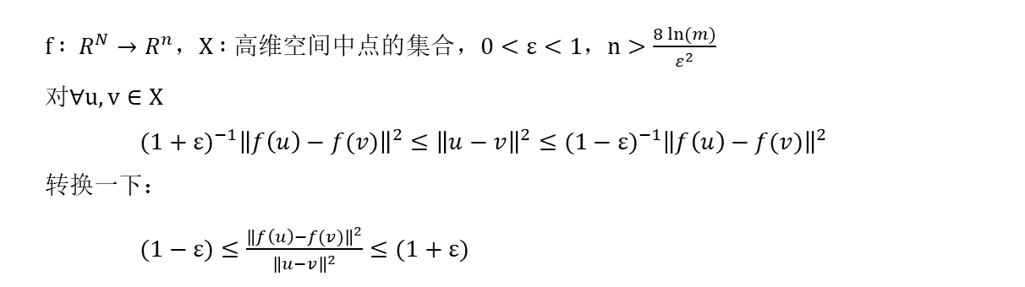
Johnson–Lindenstrauss定理
$f : R^{N}→R^{n}$，$X :高维空间中点的集合$，$0<ε<1$，$n>\frac{8\ln{(m)}}{ε^{2}}$
对$∀u,v∈X$
${(1+ε)}^{−1}{\left\|f\left(u\right)−f(v)\right\|}^{2}≤{\left\|u−v\right\|}^{2}≤{(1−ε)}^{−1}{\left\|f\left(u\right)−f(v)\right\|}^{2}$
转换一下：
$(1−ε)≤\frac{{\left\|f\left(u\right)−f(v)\right\|}^{2}}{{\left\|u−v\right\|}^{2}}≤(1+ε)$
这条定理说明以下几点：
当投影维度确定之后，投影前后任意两点之间的距离差都是有上下限的，即投影效果是有上下限的
上下限取决于数据和投影维度，和投影方法无关
不同的投影方法只能让投影效果在这个界限内浮动
只要选择合适的维度，任意的投影方法都是有效的，可以接受的

Slide 13
随机投影
因此，只要确定合适的投影维度，随机投影和其他投影方法并不会有太大差别，投影效果都是可以接受的。同时随机投影最容易实现，是常用的降维方法。
步骤
确认投影矩阵R的维度，即m和d的大小
使用随机数填充矩阵，常用的有高斯随机矩阵和稀疏随机矩阵
归一化矩阵
对数据进行降维，Y=X*R

Slide 14
03
PCA降维方法

Slide 15
04
实验设计与结果分析

Slide 16
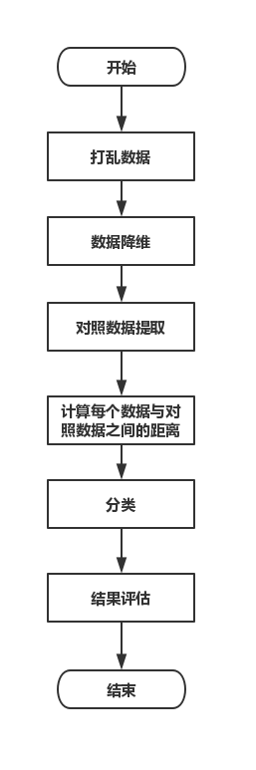
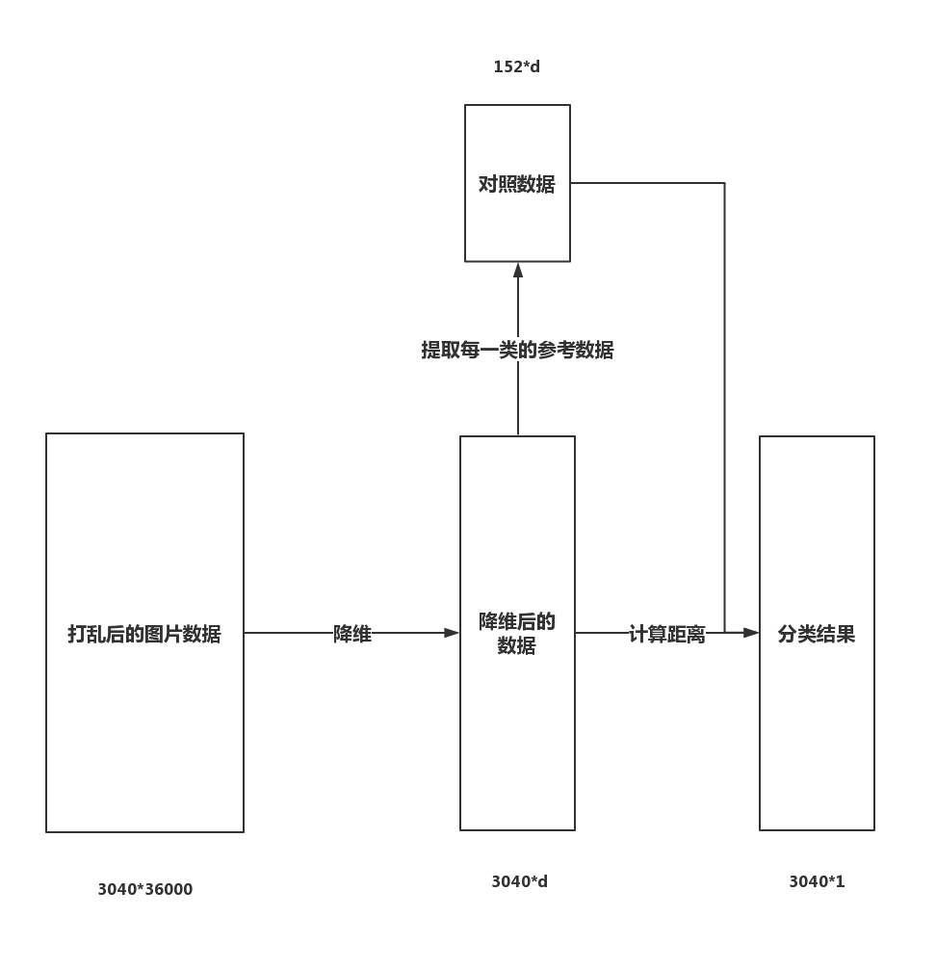
实验数据与实验设计
实验数据
实验数据共3040张人脸图片，来自于152个不同个体，每个个体20张图片。
实验设计

Slide 17
实验结果
SVD降维
降维方法 | 正确率
不降维 | 92.87%
SVD | 0.5%
SVD+正则化+人为处理 | 最高10%
TSVD_152 | 94.15%
TSVD_128 | 94.32%
TSVD_1024 | 92.76%

Slide 18
实验结果
随机投影
降维方法 | 正确率
不降维 | 92.87%
gauss | 93.07%
sparse | 93.04%

Slide 19
实验分析
降维方法 | 正确率
不降维 | 92.87%
SVD | ≈10%
TSVD | ≈94%
随机投影 | ≈93%
PCA
通过实验结果可知，数据降维方法在减少数据维度的同时，也起到了一定的特征提取的作用，可以提高分类的效果。不过这种特征提取与神经网络相比，计算量较小，而且无法学习。

Slide 20
谢谢

